Slide 1

Логопедическое сопровождение детей с ОВЗ в условиях школьного логопункта
учитель-логопед
высшей категории
В.Л. Балобина
МБОУ «Варьеганская ОСШ»

Slide 2

Сопровождение — это взаимодействие
сопровождающего и сопровождаемого, направленное на разрешение жизненных проблем развития.

Slide 3
МБДОУ «Новоаганский ДСКВ «Снежинка»
Создание благоприятных условий для развития речи, обучения, воспитания и социальной адаптации детей с ОВЗ.
Цель:
Задачи:
1
Коррекция нарушений в развитии устной и письменной речи обучающихся.
2
Своевременное предупреждение и преодоление трудностей в освоении обучающимися общеобразовательных программ.
3
Повышение педагогической компетенции педагогов и родителей (законных представителей) в вопросах логопедии.

Slide 4
Направления деятельности учителя-логопеда
1. Диагностическое
2. Коррекционно-развивающее
3. Организационно-методическое
4.Консультативно-просветительское
5.Профилактическое

Slide 5


I. ЭТАП - ДИАГНОСТИЧЕСКИЙ
Задачи: планирование структуры и степени речевых нарушений у детей и планирование соответствующей коррекционной работы.
3.Итоговая
2 .Промежуточная
1 .Первичная

Slide 6

Параметры речевого обследования
Состояние органов артикуляции
словарный запас
импрессивная речь
связная речь
грамматический строй
звукопроизношение
фонематические процессы
навыки чтения и письма

Slide 7

II. ЭТАП - КОРРЕКЦИОННО-РАЗВИВАЮЩИЙ
Задачи: устранение речевых нарушений; развитие устной и письменной речи до уровня, на котором ребенок мог бы успешно обучаться в школе.

Slide 8
Содержание коррекционно-развивающего направления
Выбор оптимальных для развития ребенка с ОВЗ коррекционных программ, методик и приемов обучения в соответствии с его особыми образовательными потребностями
Организация и проведение индивидуальных и групповых занятий по коррекции нарушений устной и письменной речи, а также развитию коммуникативных навыков детей с ОВЗ

Slide 9

Обобщенная структура группового логопедического занятия
мотивационная установка
коррекция звукопроизношения,
развитие фонематического анализа и синтеза,
лексико-грамматические упражнения,
развитие связной речи,
развитие неречевых процессов, мелкой моторики
коррекция нарушений письменной речи
рефлексивный анализ.

Slide 10

ОСОБЕННОСТИ ЛОГОПЕДИЧЕСКОГО СОПРОВОЖДЕНИЯ ДЕТЕЙ С ОВЗ
Использование анализаторов
Дифференцированный подход
Повтор упражнений
Смена видов деятельности
Дозировка, конкретность , доступность заданий
Умеренный темп работы
Поддержание интереса к занятиям

Slide 11
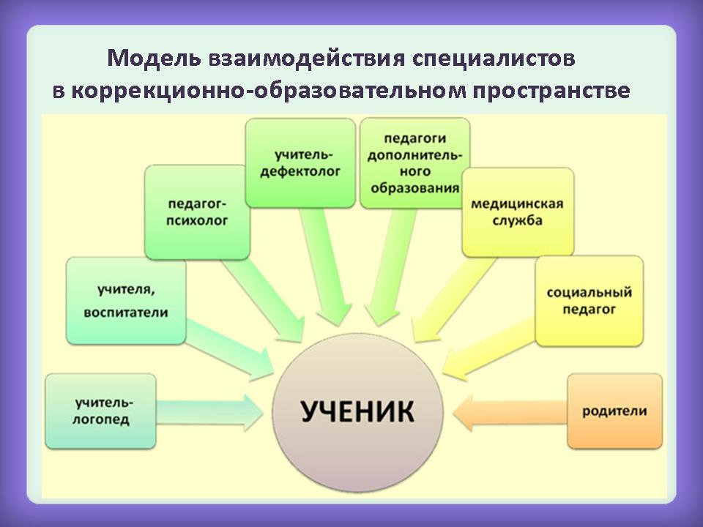
Консультативная и Информационно-просветительская работа

Slide 12
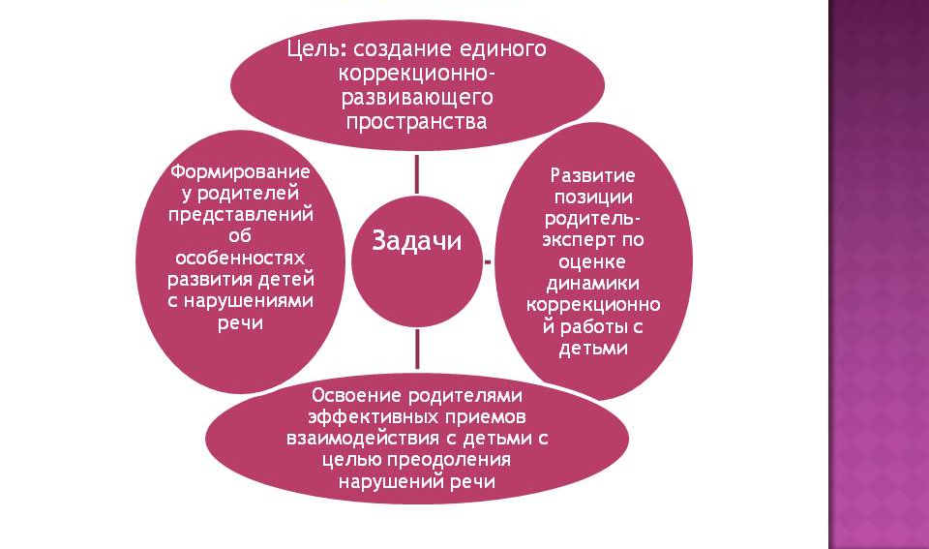
Сотрудничество логопеда с родителями

Slide 13
ДЕЯТЕЛЬНОСТЬ ЛОГОПЕДА В РАМКАХ ШКОЛЬНОГО ПМПК
Учитель-логопед
Педагог-психолог
ПМПк
Социальный педагог
Учитель
Медицинский работник

Slide 14


Slide 15
Логопедическое сопровождение детей с ОВЗ в условиях школьного логопункта
учитель-логопед
высшей категории
В.Л. Балобина
МБОУ «Варьеганская ОСШ»

